Slide 1
基于深度学习的铝型材表面缺陷检测
答辩人： 王建坤
导 师： 胡泓教授

Slide 2
主要内容
01
研究背景与意义
02
研究现状及分析
03
研究内容与方案
04
预期目标与进度安排
05
预计困难及解决方案

Slide 3
1
研究背景与意义

Slide 4
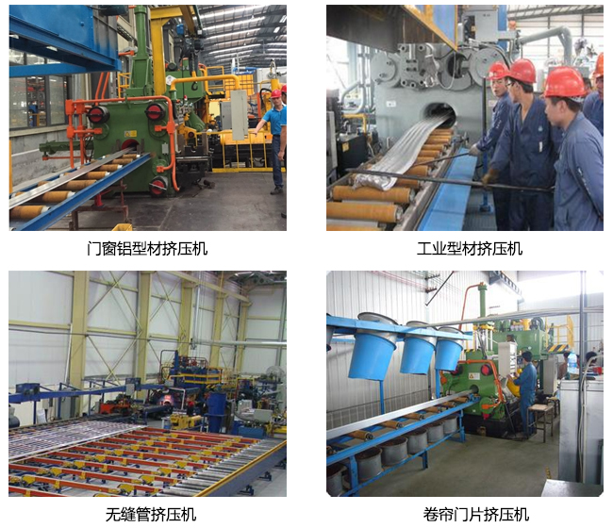
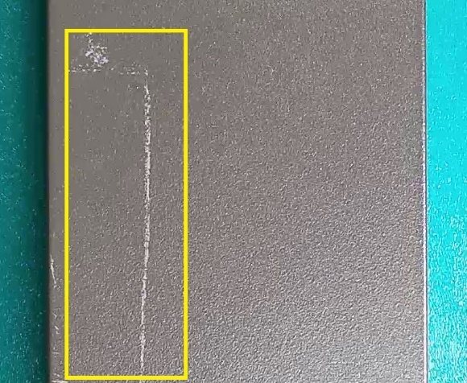
研究背景与意义
课题来源
深圳某自动化公司
研究背景
铝型材生产商希望能识别出表面缺陷的种类，方便后续处理。
人工检测精度高，但稳定性低，成本高。
机器视觉主要是采用传统的图像处理技术，缺陷分类的准确率低。
近年来，深度学习在图像识别等领域取得了突飞猛进的进展，运用深度学习技术可以改进表面缺陷检测算法。
铝板挤压机
缺陷检测

Slide 5
研究背景与意义
研究意义
对于表面缺陷的准确识别有助于决定对缺陷产品进行何种处理，减少损失，节省人力成本。
基于深度学习的缺陷检测算法，可以适用于更复杂更多样的检测环境，具有更高的检测稳定性。
基于深度学习的缺陷检测算法，对于不同的产品、不同缺陷的核心算法是一致的，算法更具通用性，稍加调整就可以应用于其它产品的缺陷检测。

Slide 6
2
研究现状及分析

Slide 7

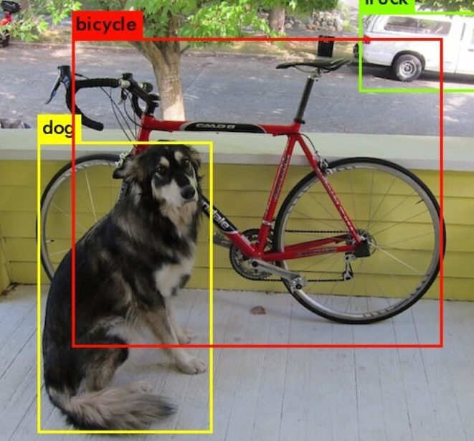
深度学习算法研究现状
应用领域
语音信号处理、图像视频处理以及自然语言处理。
图像处理
图像识别和目标检测。主要采用卷积神经网络结构结合梯度下降的算法。
图像识别：主要算法有AlexNet, VGG, Inception, ResNet。在ImageNet数据集上，图像分类top-5准确率已经达到96.43%，接近人类水平。
目标检测：主要算法有Faster R-CNN，YOLO，SSD。定位准确率可以满足要求，但算法的运行时间较长。
猫
图像分类
目标检测

Slide 8
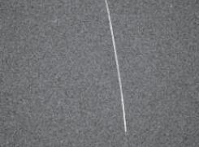

表面缺陷检测研究现状
图像处理 + 模式识别
图像处理：边缘检测，差影法，检测缺陷区域
模式识别：模糊识别（统计特征），缺陷分类
图像处理 + 机器学习
图像处理：SIFT、HOG 等算子提取图片特征
机器学习：SVM分类器、逻辑回归、决策树等
端到端的深度学习算法
利用卷积神经网络进行特征提取和分类
大量的缺陷样本数据
划痕缺陷
边缘检测

Slide 9
研究现状与分析
基于深度学习的表面缺陷检测研究
浙江大学的王宪保，采用深度置信网络（DBN）算法进行太阳能电池板的表面缺陷检测。通过算法的重构图像与缺陷图像之间的对比，检测出太阳能电池板是否存在缺陷。
韩国学者 Park，设计了包含两层卷积层、两层池化层和三层全连接层的神经网络结构。对不同材料的表面缺陷进行检测，同时试验了卷积层的卷积核大小和通道数对检测结果的影响，达到了很高的准确率。
学者Shahrzad，在铁轨表面缺陷检测中，使用不同大小的卷积核搭建不同深度的网络结构，进行多组试验，评估各种组合的检测效果。
学者李江昀，对不同的深度学习算法进行了研究，提出了几种基于深度学习的表面缺陷识别和定位算法的专利。

Slide 10
研究现状与分析
研究现状分析
传统的机器视觉技术，缺陷检测和分类是分步进行的，对于不同的缺陷通常需要设计不同的算法进行检测，而且需要比较严格的检测条件，缺陷的分类准确率低。算法不具有通用性。
基于深度学习的缺陷检测，缺陷检测和分类是同时进行的，分类准确率高，算法具有通用性。目前的研究存在的主要问题是，所用的检测图片尺寸较小，所检测的缺陷比较明显，算法运行速度较慢，不能满足工业应用要求。

Slide 11
3
研究内容与方案
研究

Slide 12
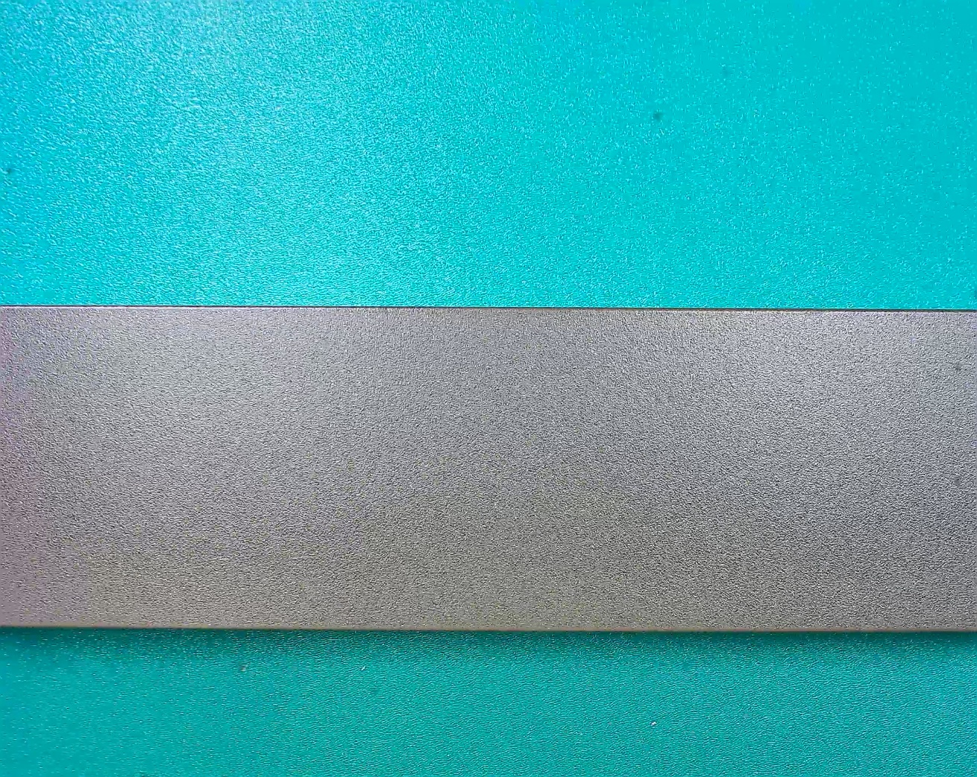
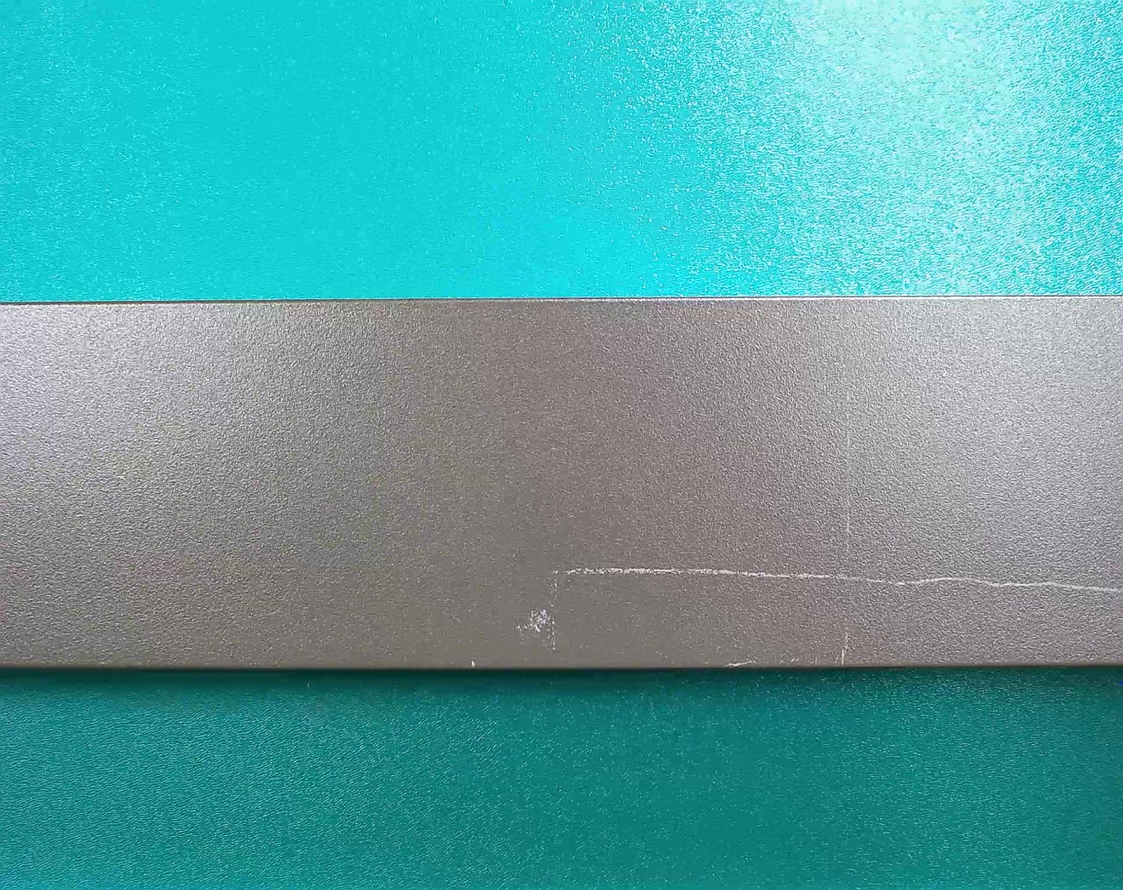
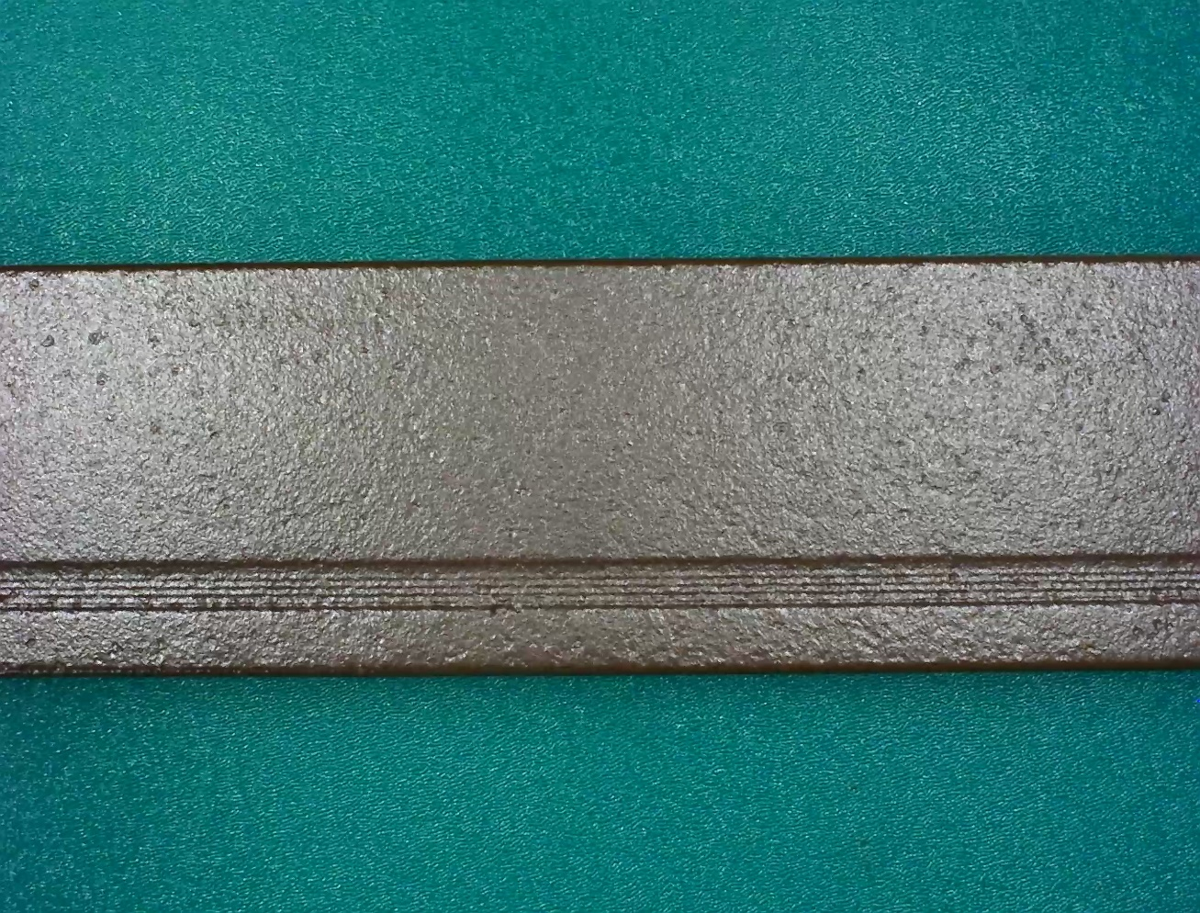
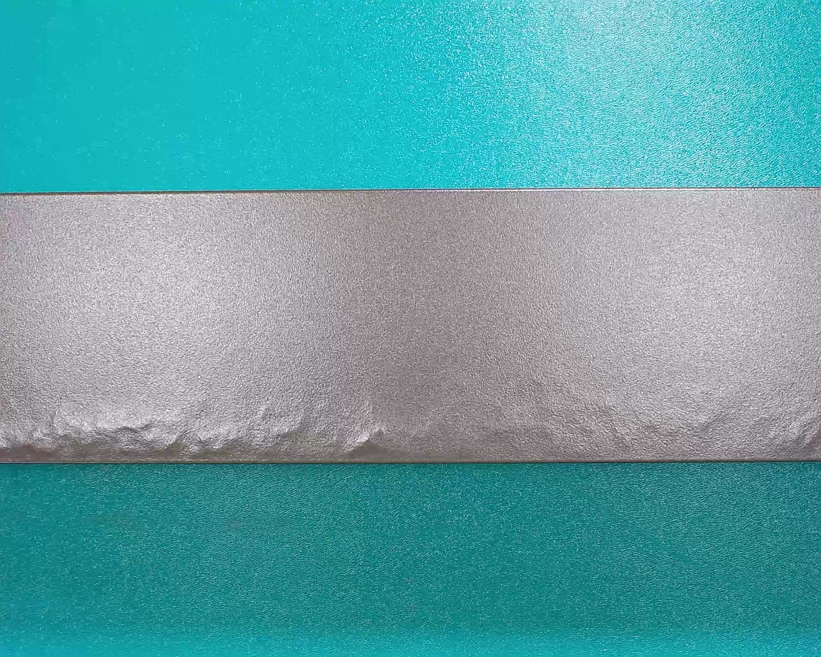
研究内容与方案
铝型材表面缺陷
正常
刮伤
桔皮
凸粉

Slide 13
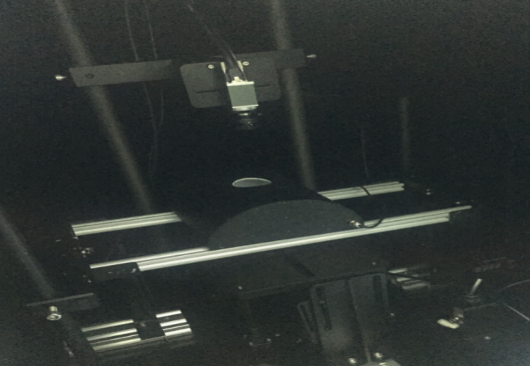
研究内容与方案
图像采集
光源选择。常用的光源有卤素灯、荧光灯和LED灯。其中，卤素灯的使用寿命较短，荧光灯的稳定性较差，相比之下LED灯具有很大的优势，形状多样，且寿命长亮度稳定，低功耗，本系统选用的是LED光源。
相机选型。考虑到铝型材表面缺陷的特性和工业生产环境，需采用较高分辨率的工业相机，经过对比结合目前的科研条件，采用IMPERX-B2320型号相机，其分辨率2336×1752，即4MP。
光学平台

Slide 14
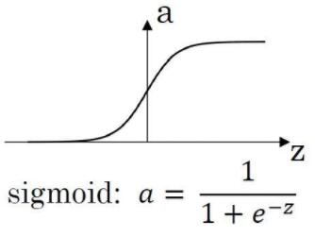
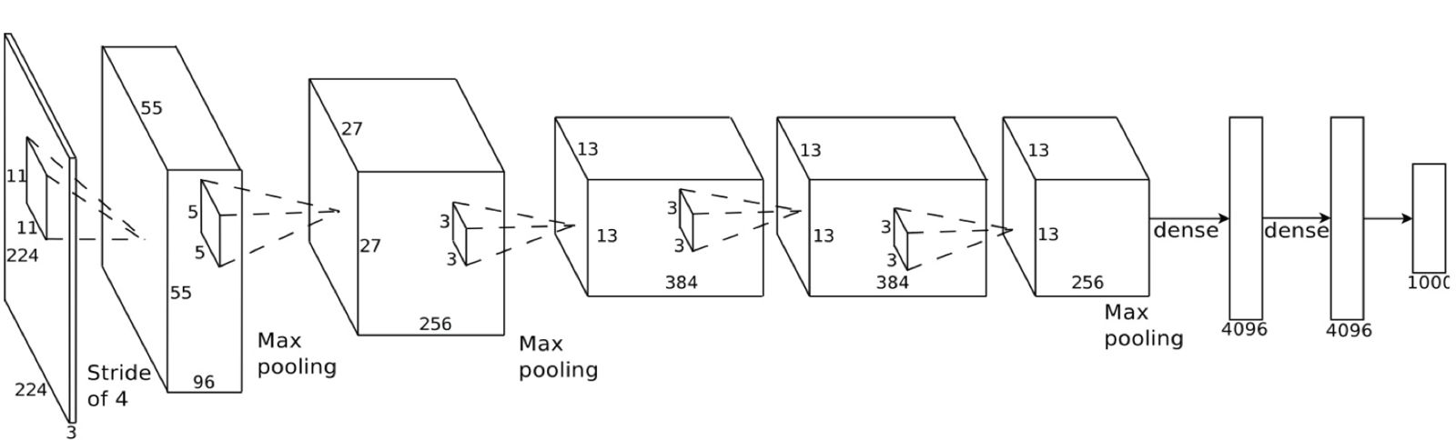
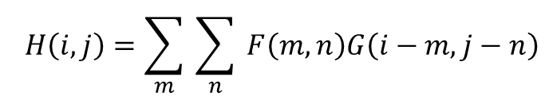
研究内容与方案
搭建卷积神经网络
卷积层：提取图像特征，卷积核的大小、步长、层数
激活函数：使网络具有非线性，不同的激活函数
池化层：对特征进行采样，减少计算量
全连接层：连接所有特征，进行分类
卷积：
$$H\left(i,j\right)=\sum_{m}{ \sum_{n}{ F\left(m,n\right)G\left(i−m,j−n\right)}}$$
卷积神经网络

Slide 15
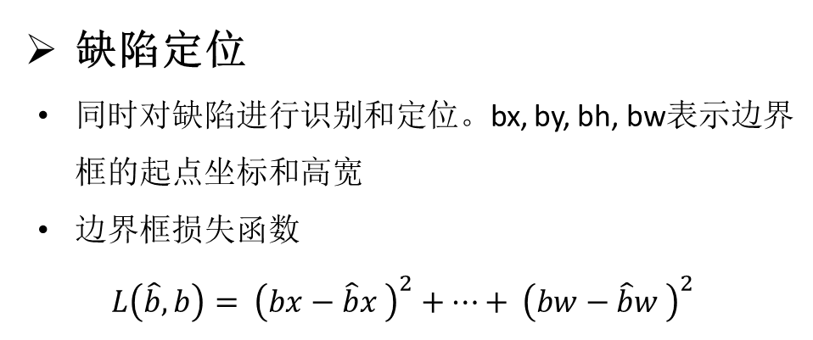
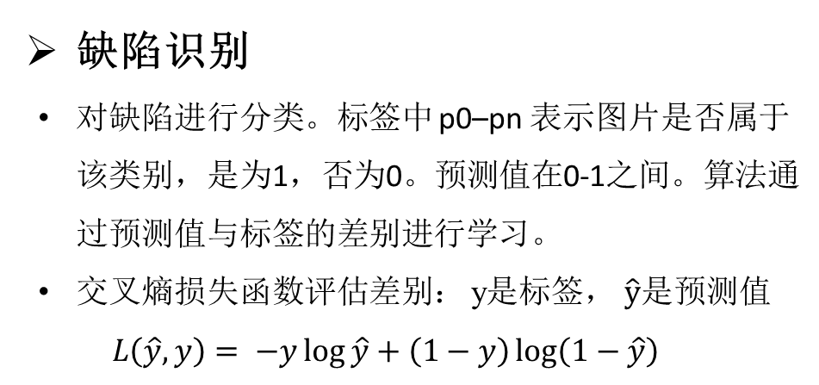
研究内容与方案
缺陷识别
对缺陷进行分类。标签中 p0–pn 表示图片是否属于该类别，是为1，否为0。预测值在0-1之间。算法通过预测值与标签的差别进行学习。
交叉熵损失函数评估差别： y是标签， $\hat{y}$是预测值
$L\left(\hat{y}, y\right)= −y\log{\hat{y}}+\left(1−y\right)\log\left(1−\hat{y}\right)$
p0
p1
…..
pn
正常
缺陷1
缺陷2
缺陷识别标签
p0
bx
by
bh
bw
p1
…..
pn
正常
缺陷定位
同时对缺陷进行识别和定位。bx, by, bh, bw表示边界框的起点坐标和高宽
边界框损失函数
$$L\left(\hat{b}, b\right)= {\left(bx−\hat{b}x \right)}^{2}+…+ {\left(bw−\hat{b}w \right)}^{2}$$
边界框参数
缺陷类别
缺陷定位标签

Slide 16
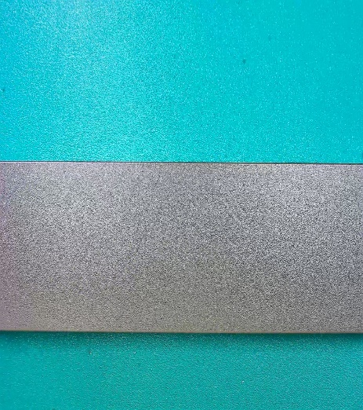
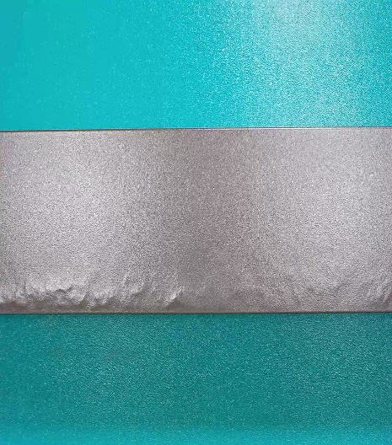
研究内容与方案
Siamese 孪生神经网络
两个相同的卷积神经网络并联，对图片进行编码
如果两张图片属于同一类别，编码的相似度高
如果两张图片不属于同一类别，编码的相似度低
编
码
1
卷积神经网络
同一网络
相似度
编
码
2
卷积神经网络

Slide 17
研究内容与方案
研究方法
算法设计
编程试验
评估算法
数据集划分
训练集：用来训练所设计的算法
交叉验证集：用来评估不同算法的泛化效果进而选择最优算法
测试集：用来评估最优算法的最终效果
数据集
训练集
验证集
测试集

Slide 18
研究内容与方案
算法设计
使用 TensorFlow 开源框架进行网络搭建，和算法训练
评估算法效果，指标主要有：准确率、精确率、召回率、ROC、AUC等
开始
权重初始化
批量样本
前向传播
训练算法更新参数
算法训练
初始化：正态分布随机初始化、Xavier初始化、He初始化等
停止条件：达到最大迭代次数或者损失函数值小于某一预设值
计算损失函数值
是否满足终
止条件？
结束
算法训练流程

Slide 19
研究内容与方案
缺陷检测软件
采用Python语言结合QT框架进行缺陷检测软件的开发
缺陷检测流程
加载算法的网络结构和权重文件。
打开摄像头读取图片。
对图片进行预处理。
把图像输入算法，进行前向传播得到检测结果。
显示检测结果，缺陷类型，缺陷位置等。
保存相关的检测信息，可用于数据分析。

Slide 20
4
预期目标与进度安排

Slide 21
预期目标与进度安排
预期目标
本课题预期实现准确、快速的识别和定位铝型材表面缺陷，具体有以下四个目标：
采集缺陷图像样本，完成数据集的制作。
完成表面缺陷识别算法的设计，实现较高的准确率和速度。
完成表面缺陷定位算法的设计，减少算法运行时间。
完成配套缺陷检测软件的开发。

Slide 22
预期目标与进度安排
进度安排
时间 | 进度安排
2018.08-2018.09 | 阅读相关文献
2018.10-2018.12 | 制作数据集，设计表面缺陷识别算法
2019.01-2019.03 | 优化算法网络结果和参数
2019.04-2019.06 | 设计表面缺陷定位算法
2019.07-2019.09 | 完成配套的缺陷检测软件开发
2019.10-2019.12 | 整理研究成果，撰写、修改、完善硕士学位论文以及准备硕士学位论文答辩

Slide 23
5
预计困难及解决方案

Slide 24
预计困难及解决方案
困难
算法的泛化性能差。数据集的样本量不多，深度学习算法的学习能力又很强，很容易出现算法过于拟合训练集的情况，导致实际的检测精度较低。
解决方案
对样本进行数据增强，增加样本数量
采用各种防止过拟合的技术进行网络搭建和训练
简化神经网络结构，减少算法的所需学习的参数

Slide 25
预计困难及解决方案
困难
算法的运行速度慢。所采集图片的分辨率高，算法网络结构比较复杂。深度学习算法的计算量与图片大小和网络结构的复杂度呈正相关关系。算法需要大量的计算。
解决方案
对图像进行适当的预处理，如：分割和缩放
精简神经网络结构，减少运行时间

